Slide 1
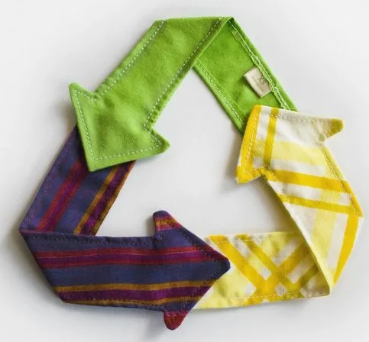
Тема творческого проекта «Эко-сумка шоппер своими руками»
Бадмаева Амира 5 класс

Slide 2
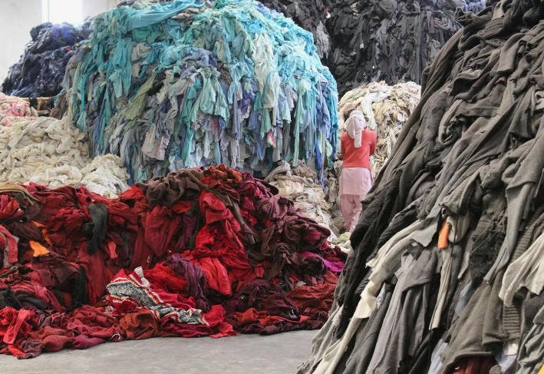
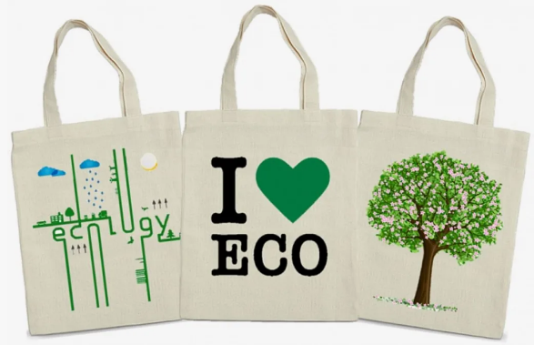
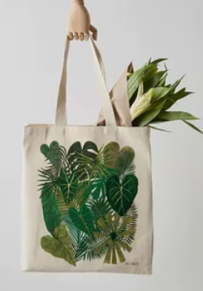
Обоснование темы проекта:
В наше время актуальной проблемой является загрязнение окружающей среды. Люди часто выбрасывают старые одежды и текстильные материалы, не задумываясь о последствиях загрязнения окружающей среды. В магазинах часто покупают пластиковые пакеты, которые представляют опасность и угрозы для всех живых существ на многие годы вперед. Поэтому я решила создать эко-сумку как способ переработки текстильных материалов, разумно использовать изготовленную своими руками сумку вместо пластиковых пакетов.

Slide 3
Цель проекта: научиться шить эко – сумку шоппер.
Задачи проекта:
1. Изучение материалов в Интернете;
2. Подбор материалов, инструментов, составление плана изготовления сумки.
3. Последовательное изготовление сумки;
4. Составить расчет себестоимости.

Slide 4
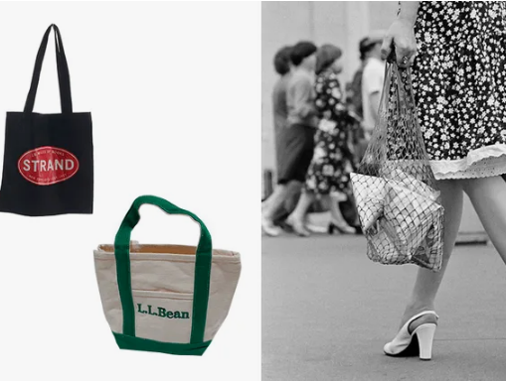
Краткая история
Название модели происходит от английского слова shop — «магазин». Популяризатором сумки-шопер считают газетчика Джаспера Мика, который в 1886 году стал печатать на сумках рекламу обувного магазина Cantwell’s Shoes из Огайо. Еще один важный момент истории экосумок связан с именем Леона Леонвуда Бина, основателя бренда L.L.Bean. В 1940 году компания представила свою культовую холщовую сумку. В то время ее использовали не для походов по магазинам, а в быту для переноски дров

Slide 5
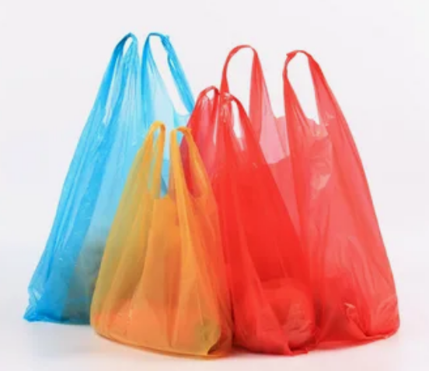
В начале 20-го века пластик был популярным материалом благодаря своей прочности, гибкости и низкой стоимости производства. В 1950-х годах были изобретены пластиковые пакеты, которые стали широко используемыми в розничной торговле. Однако с течением времени стало очевидно, что пластиковые пакеты оказывают серьезное негативное влияние на окружающую среду

Slide 6
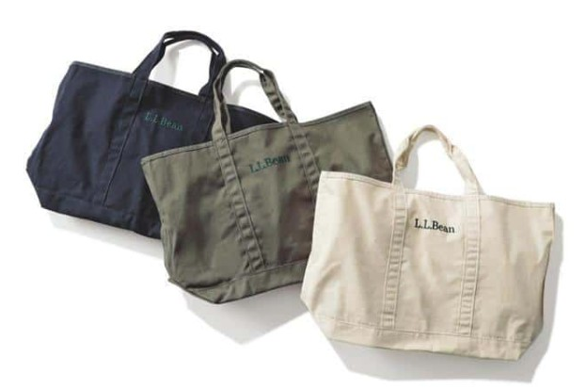
В конце 20-го века появились первые экосумки, которые были изготовлены из более экологически чистых материалов, таких как органический хлопок и джут. Эти сумки быстро завоевали популярность среди людей, стремящихся уменьшить свою экологическую нагрузку. Экосумки имеют несколько преимуществ по сравнению с пластиковыми пакетами. Они многоразовые, прочные, более устойчивы к повреждениям и могут быть переработаны в конце срока службы.

Slide 7
Эскизы

Slide 8
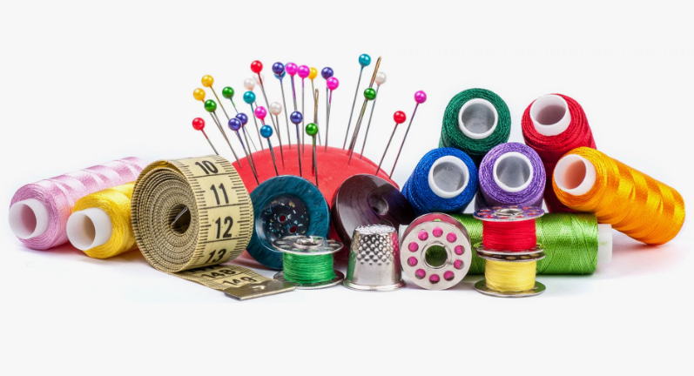
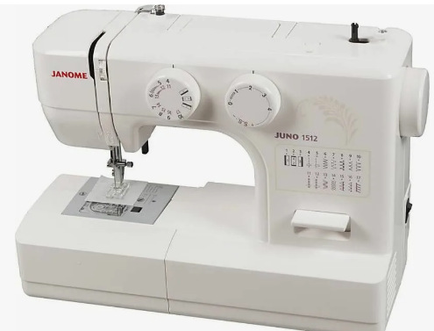
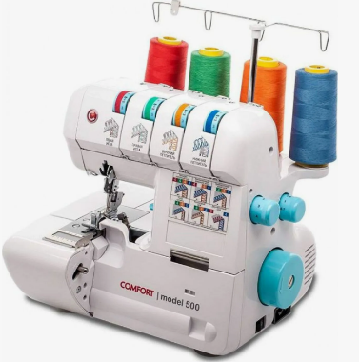
Материал и оборудования
- нитки, иголки, булавки
- портновские и маленькие ножницы
- распарыватель, напесрток
- швейная машина и утюг

Slide 9
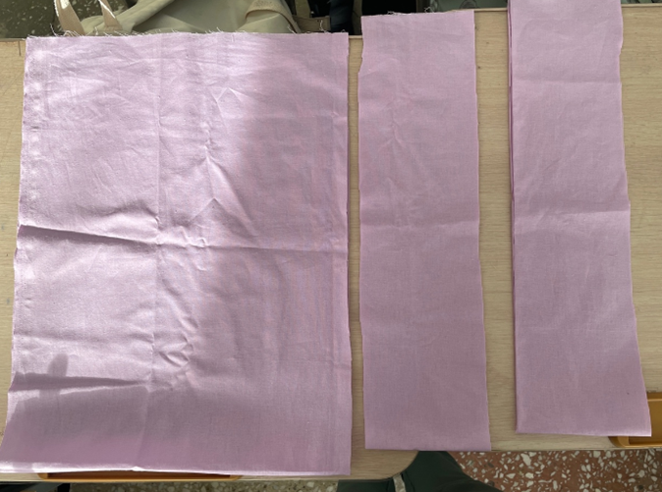
Последовательность изготовления
Первым делом выполнила раскрой детали сумки

Slide 10
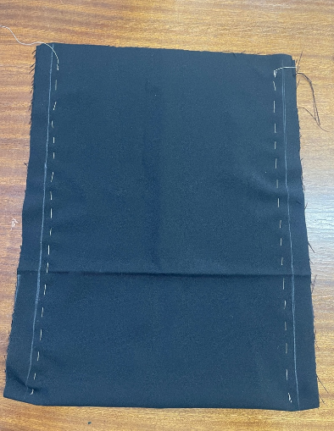
После раскроя сметывала боковые срезы сумки и обработала стачным швом на швейной машине.

Slide 11
Боковые срезы сумки были обработала на оверлоке обметочным швом для сохранения нити от осыпания.

Slide 12
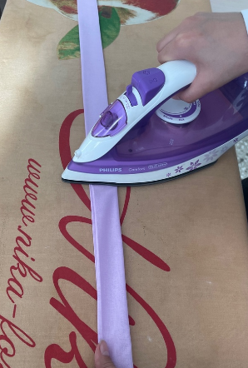
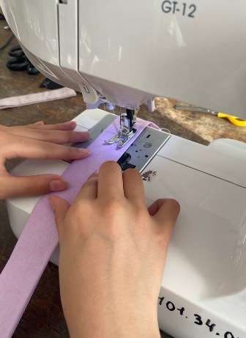
Обработка ручек с помощью утюга

Slide 13
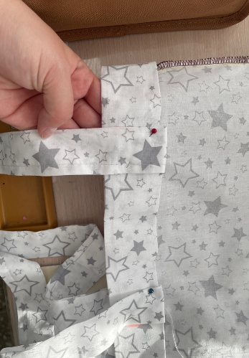
Соединение ручек с основной деталью сумки

Slide 14
Приклеила наклейку

Slide 15
Результат

Slide 16
Расчет себестоимости
№ | Материал | Стоимость | Сумма
1 | Плотная ткань | 1 м = 150 р | 1 м =150 р
2 | Нитки черного цвета | 1 шт = 30 р | 1 шт = 30 р
3 | Наклейка | 250 р | 250 р
 | Итого |  | 430 рублей

Slide 17
Вывод
В заключении с уверенностью можно сделать вывод: цель достигнута и все задачи выполнены. Я научилась кроить, сметывать и стачивать на швейной машине сумку. Сумка получилась красивой, удобной и вместительной. При изучении истории создании эко-сумки я поняла, что из старой одежды можно сшить разнообразные сумки: маленькие вечерние, рюкзаки, мешочки для обуви и т.д.
Теперь я ношу сумку и в школу, и в магазин, больше не пользуюсь с пластиковыми пакетами. Сумка своими руками практична и выгодна, безопасна для окружающей среды. Если у каждого будет своя эко-сумка, то будет меньше выброса пластиковых пакетов.

